Slide 1

Princípios de comunicação e Topologias
Instituto Federal de Educação, Ciência e Tecnologia do Ceará
Disciplina: Redes de Computadores
Semestre: 2018.1
Professor: Rogério Diógenes
Campus: Boa Viagem

Slide 2

PUD Disciplina
Unidade I - Princípios de comunicação
Introdução
Evolução, história e conceitos básicos.
Unidade II - Topologias
Estrela
Anel
Barra
Hubs e Switchs
Notes:
obs: as vezes representados no sistema hexadecimal ;
Essas instruções, chamadas de código de máquina, são representadas por sequências de bits, normalmente limitadas pelo número de bits do registrador principal (8, 16, 32, 64 ou 128) da CPU.

Slide 3
Aulas passadas:
Revisão de comunicação de dados;
Introdução a redes de computadores
O que é a Internet?
A periferia da Internet
Hospedeiros;
Meios físicos;
Redes de Acesso
DSL;
Cabo;
FTTH;
Discado;
Satélite.

Slide 4
Aula passada
Introdução a redes de computadores
O núcleo da rede
Comutação de circuitos e comutação de pacotes;
ISPs e backbones da Internet
Atraso, perda e vazão
Camadas de protocolo e seus modelos de serviço

Slide 5
Aula passada
Introdução a redes de computadores
O núcleo da rede
Comutação de circuitos e comutação de pacotes;
ISPs e backbones da Internet
Atraso, perda e vazão
Camadas de protocolo e seus modelos de serviço

Slide 6
Núcleo da rede Resumo

Slide 7
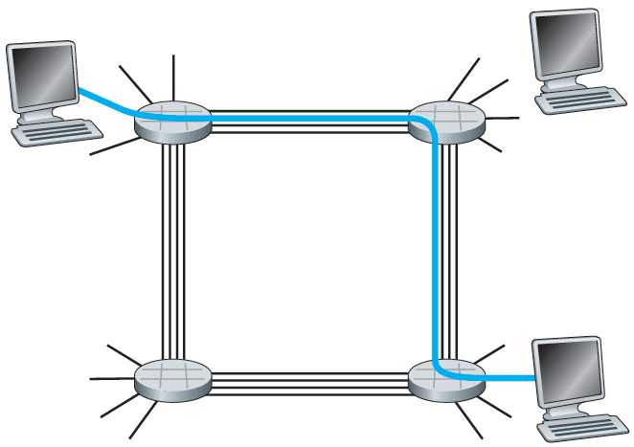
Comutação de circuitos - Resumo
As redes de telefonia tradicionais são exemplos de redes de computação de circuitos.

Slide 8
Comutação de pacotes: multiplexação estatística - Resumo
Enlace de 1 Mb/s
Cada usuário:
100 kb/s quando “ativo”
Ativo 10% do tempo
Comutação de circuito:
10 usuários
Comutação de pacotes:
Com 35 usuários, probabilidade > 10 ativos ao mesmo tempo é menor que 0,0004
N usuários
3x MAIS

Slide 9
Estrutura da Internet: rede de redes - Resumo
Um pacote passa por muitas redes!
ISP local
ISP nível 3
ISP local
ISP local
ISP local
ISP nível 2
ISP nível 2
ISP nível 1
ISP nível 1
ISP nível 1
ISP nível 2
ISP nível 2
ISP nível 2
ISP local
ISP local
ISP local
ISP local
Notes:
Alguns provedores de nível 1 também são provedores de nível 2.

Slide 10
Atraso nodal - Resumo
d_{proc} = atraso de processamento
normalmente, poucos microssegundos ou menos
d_{fila} = atraso de enfileiramento
depende do congestionamento
d_{trans} = atraso de transmissão
= L/R, significativo para enlaces de baixa velocidade
d_{prop} = atraso de propagação
alguns microssegundos a centenas de ms
Notes:
Alguns provedores de nível 1 também são provedores de nível 2.

Slide 11
Atraso de fila e perda de pacote
Quando o atraso de fila é grande e quando é insignificante?
A resposta depende da velocidade de transmissão do enlace, da taxa com que o tráfego chega à fila e de sua natureza em rajadas.
Uma das regras de ouro da engenharia de tráfego é: projete seu sistema de modo que a intensidade de tráfego não seja maior do que 1.
A dependência qualitativa entre o atraso de fila médio e a intensidade de tráfego é mostrada na figura a seguir.
Notes:
ATRASO de fila é o mais importante.

Slide 12
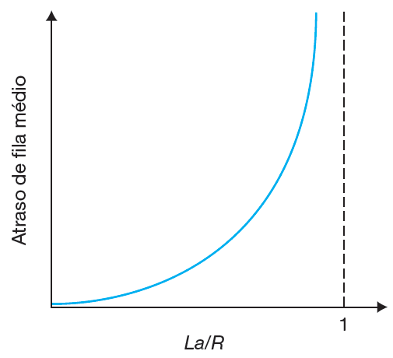
Atraso de fila e perda de pacote
R = largura de banda do enlace (bps)
L = tamanho do pacote (bits)
a = taxa média de chegada de pacote
intensidade de tráfego = La/R
La/R ~ 0: pequeno atraso de enfileiramento médio
La/R -> 1: atrasos tornam-se grandes
La/R > 1: mais “trabalho” chegando do que pode ser atendido, atraso médio infinito!
Notes:
Alguns provedores de nível 1 também são provedores de nível 2.

Slide 13
Perda de pacote
fila (ou buffer) antes do enlace no buffer tem capacidade finita
pacote chegando à fila cheia descartado (ou perdido)
último pacote pode ser retransmitido pelo nó anterior, pela origem ou de forma nenhuma
buffer
(área de espera)
pacote sendo transmitido
A
B
pacote chegando ao
buffer cheio é perdido
Notes:
Alguns provedores de nível 1 também são provedores de nível 2.

Slide 14
Atrasos e rotas reais da internet
Como são os atrasos e perdas “reais” da Internet?
Programa Traceroute: fornece medida do atraso da origem ao roteador ao longo do caminho de fim a fim da Internet para o destino. Para todo i:
envia três pacotes que alcançarão roteador i no caminho para o destino
roteador i retornará pacotes ao emissor
emissor temporiza intervalo entre transmissão e resposta.
3 sondas
3 sondas
3 sondas
Notes:
Alguns provedores de nível 1 também são provedores de nível 2.

Slide 15
Atrasos e rotas reais da internet
traceroute: gaia.cs.umass.edu para www.eurecom.fr
Tres medições de atraso de
gaia.cs.umass.edu para cs-gw.cs.umass.edu
1 cs-gw (128.119.240.254) 1 ms 1 ms 2 ms
2 border1-rt-fa5-1-0.gw.umass.edu (128.119.3.145) 1 ms 1 ms 2 ms
3 cht-vbns.gw.umass.edu (128.119.3.130) 6 ms 5 ms 5 ms
4 jn1-at1-0-0-19.wor.vbns.net (204.147.132.129) 16 ms 11 ms 13 ms
5 jn1-so7-0-0-0.wae.vbns.net (204.147.136.136) 21 ms 18 ms 18 ms
6 abilene-vbns.abilene.ucaid.edu (198.32.11.9) 22 ms 18 ms 22 ms
7 nycm-wash.abilene.ucaid.edu (198.32.8.46) 22 ms 22 ms 22 ms
8 62.40.103.253 (62.40.103.253) 104 ms 109 ms 106 ms
9 de2-1.de1.de.geant.net (62.40.96.129) 109 ms 102 ms 104 ms
10 de.fr1.fr.geant.net (62.40.96.50) 113 ms 121 ms 114 ms
11 renater-gw.fr1.fr.geant.net (62.40.103.54) 112 ms 114 ms 112 ms
12 nio-n2.cssi.renater.fr (193.51.206.13) 111 ms 114 ms 116 ms
13 nice.cssi.renater.fr (195.220.98.102) 123 ms 125 ms 124 ms
14 r3t2-nice.cssi.renater.fr (195.220.98.110) 126 ms 126 ms 124 ms
15 eurecom-valbonne.r3t2.ft.net (193.48.50.54) 135 ms 128 ms 133 ms
16 194.214.211.25 (194.214.211.25) 126 ms 128 ms 126 ms
17 * * *
18 * * *
19 fantasia.eurecom.fr (193.55.113.142) 132 ms 128 ms 136 ms
enlace trans- oceânico
* significa sem resposta (sonda perdida, roteador sem resposta)
Notes:
Alguns provedores de nível 1 também são provedores de nível 2.

Slide 16
Vazão
vazão: taxa (bits/unidade de tempo) em que os bits são transferidos entre emissor/receptor
instantânea: taxa em determinado ponto no tempo
média: taxa por período de tempo maior
servidor, com arquivo de F bits
para enviar ao cliente
servidor envia bits (fluido) pela tubulação
link capacity
R_{s} bits/sec
link capacity
R_{c} bits/sec
tubulação que pode transportar fluido na taxa R_{s} bits/s)
tubulação que pode transportar fluido na taxa R_{c} bits/s)
Notes:
Alguns provedores de nível 1 também são provedores de nível 2.

Slide 17
Vazão
R_{s} < R_{c} Qual é a vazão média de fim a fim?
R_{s} bits/s
R_{c} bits/s
R_{s} > R_{c} Qual é a vazão média de fim a fim?
R_{s} bits/s
R_{c} bits/s
enlace de gargalo
enlace no caminho de fim a fim que restringe a vazão de fim a fim. Núcleo da rede é rápido!
Notes:
Alguns provedores de nível 1 também são provedores de nível 2.

Slide 18
Vazão na Internet
R_{s}
na prática: R_{c} ou R_{s} normalmente é gargalo
vazão de fim a fim por conexão: min(R_{c},R_{s},R/10)
R_{s}
R_{s}
R
R_{c}
R_{c}
Quanto será a Vazão de cada cliente se: Rc = 1 Mbps
Rs = 2 Mbps
R = 5 Mbps ?
R_{c}
10 conexões (aproximadamente) compartilham enlace de gargalo do backbone a R bits/s
Notes:
Alguns provedores de nível 1 também são provedores de nível 2.

Slide 19
“Camadas” de protocolo
Redes são complexas!
muitas “partes”:
hospedeiros
roteadores
enlaces de vários meios físicos
aplicações
protocolos
hardware, software
Pergunta:
Existe esperança de organizar a estrutura da rede?
Ou, pelo menos, nossa discussão sobre redes?
Notes:
Alguns provedores de nível 1 também são provedores de nível 2.

Slide 20
“Camadas” de protocolo
Lidamos com sistemas complexos todos os dias;
Descreva o sistema de uma companhia aérea.
Notes:
Alguns provedores de nível 1 também são provedores de nível 2.

Slide 21
Organização da viagem aérea
passagem (comprar)
passagem (reclamar)
bagagem (verificar)
bagagem (retirar)
portões (embarcar)
portões (desembarcar)
Decolagem na posta
bagagem (verificar)
Rota da aeronave
Rota da aeronave
rota da aeronave
uma série de passos
Notes:
Alguns provedores de nível 1 também são provedores de nível 2.

Slide 22
Camadas de funcionalidade da viagem
passagem (comprar)
bagagem (verificar)
portões (embarcar)
pista (decolar)
rota da aeronave
passagem (reclamar)
bagagem (retirar)
portões (desembarcar)
pista (pousar)
rota da aeronave
passagem
bagagem
portão
decolagem/pouso
rota da aeronave
rota da aeronave
rota da aeronave
aeroporto de partida
centros de controle de tráfego aéreo intermediários
aeroporto de chegada
Camadas: cada camada implementa um serviço
por meio de suas próprias ações da camada interna
contando com serviços fornecidos pela camada abaixo

Slide 23
Por que usar camadas?
Lidando com sistemas complexos:
estrutura explícita permite identificação e relação entre partes complexas do sistema
modelo de referência em camadas para discussão
modularização facilita manutenção e atualização do sistema
mudança de implementação do serviço da camada transparente ao restante do sistema
p. e., mudanças no procedimento de porta não afeta o restante do sistema
Uso de camadas considerado prejudicial?
Desvantagem: Redundância de informação. (mas necessário)

Slide 24
O Modelo OSI
MOSTRAR VÍDEO.

Slide 25
Pilha de protocolos da Internet
Porque “Pilha”?
Qual a pilha da internet?

Slide 26
Pilha de protocolos da Internet
aplicação: suporte a aplicações de rede
FTP, SMTP, HTTP
transporte: transferência de dados processo-processo
TCP, UDP
rede: roteamento de datagramas da origem ao destino
IP, protocolos de roteamento
enlace: transferência de dados entre elementos vizinhos da rede
PPP, Ethernet
física: bits “nos fios”
CAMADAS
aplicação
transporte
rede
enlace
física

Slide 27
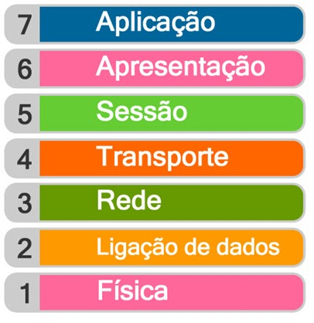

Modelo OSI
apresentação: permite que as aplicações interpretem significado de dados, p. e., criptografia, compactação, convenções específicas da máquina
sessão: sincronização, verificação, recuperação de troca de dados
Pilha da Internet “faltando” essas camadas!
estes serviços, se necessários, devem ser implementados ONDE?
necessários?
Notes:
Alguns provedores de nível 1 também são provedores de nível 2.

Slide 28
Modelo OSI
origem
mensagem
M
aplicação
transporte
rede
enlace
física
segmento
H_{t}
M
H_{t}
datagrama
H_{n}
H_{n}
H_{t}
M
quadro
H_{l}
H_{n}
H_{t}
M
enlace
física
Encapsulamento
comutador
destino
H_{n}
H_{t}
M
rede
enlace
física
M
aplicação
transporte
rede
enlace
física
H_{l}
H_{n}
H_{t}
M
H_{n}
H_{t}
M
H_{t}
M
H_{n}
H_{t}
M
H_{l}
H_{n}
H_{t}
M
roteador
Notes:
Alguns provedores de nível 1 também são provedores de nível 2.

Slide 29

OBRIGADO PELA ATENÇÃO!

